Slide 1
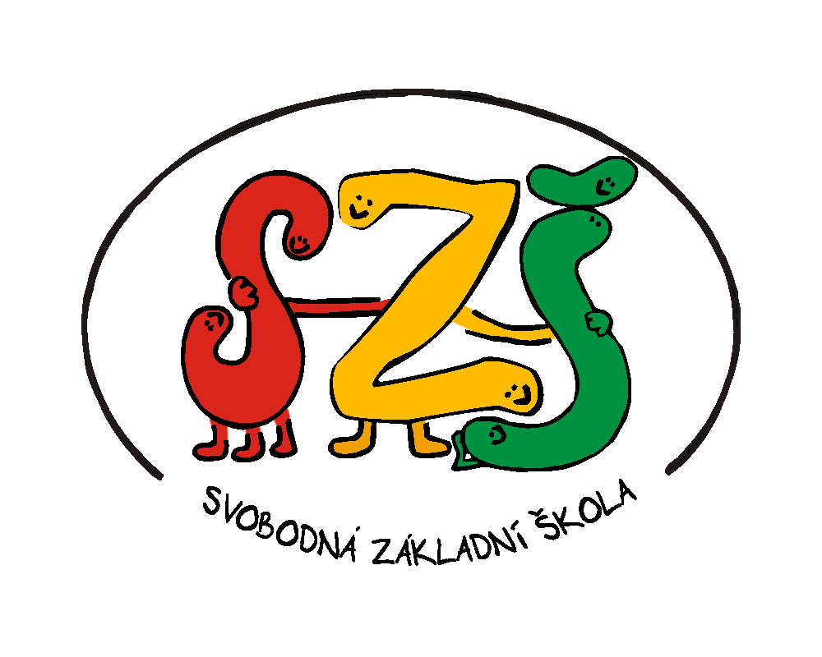

Název školy: Svobodná základní škola, o.p.s.
Autor: Gabriela Divišová
Název materiálu: VY_32_INOVACE_05_ČR-naše vlast Rozhledny
Název: Rozhledny Jablonecka-Královka
Číslo projektu: CZ.1.07/1.4.00/21.0929
Rozhledny - Královka
Dostupné na portálu http://dumy.cz/

Slide 2
Anotace:
Materiál je určen pro žáky 4. třídy.
Žáci hravou formou poznávají zajímavá místa svého okolí. Lépe si zapamatují novou látku, protože zde vidí názorné ukázky. Pro některé žáky je takto připravený materiál motivací ke zdokonalení svých znalostí. Dále se naučí vyhledávat podrobnější informace o těchto místech a pracovat s počítačovou technikou. Soubor obsahuje kontrolní otázky a správné odpovědi.
Pomůcky: tabulka na psaní + fix (papír a tužka),
fixy na tabuli (možnost využití popisovače v programu Microsoft PowerPoint)

Slide 3
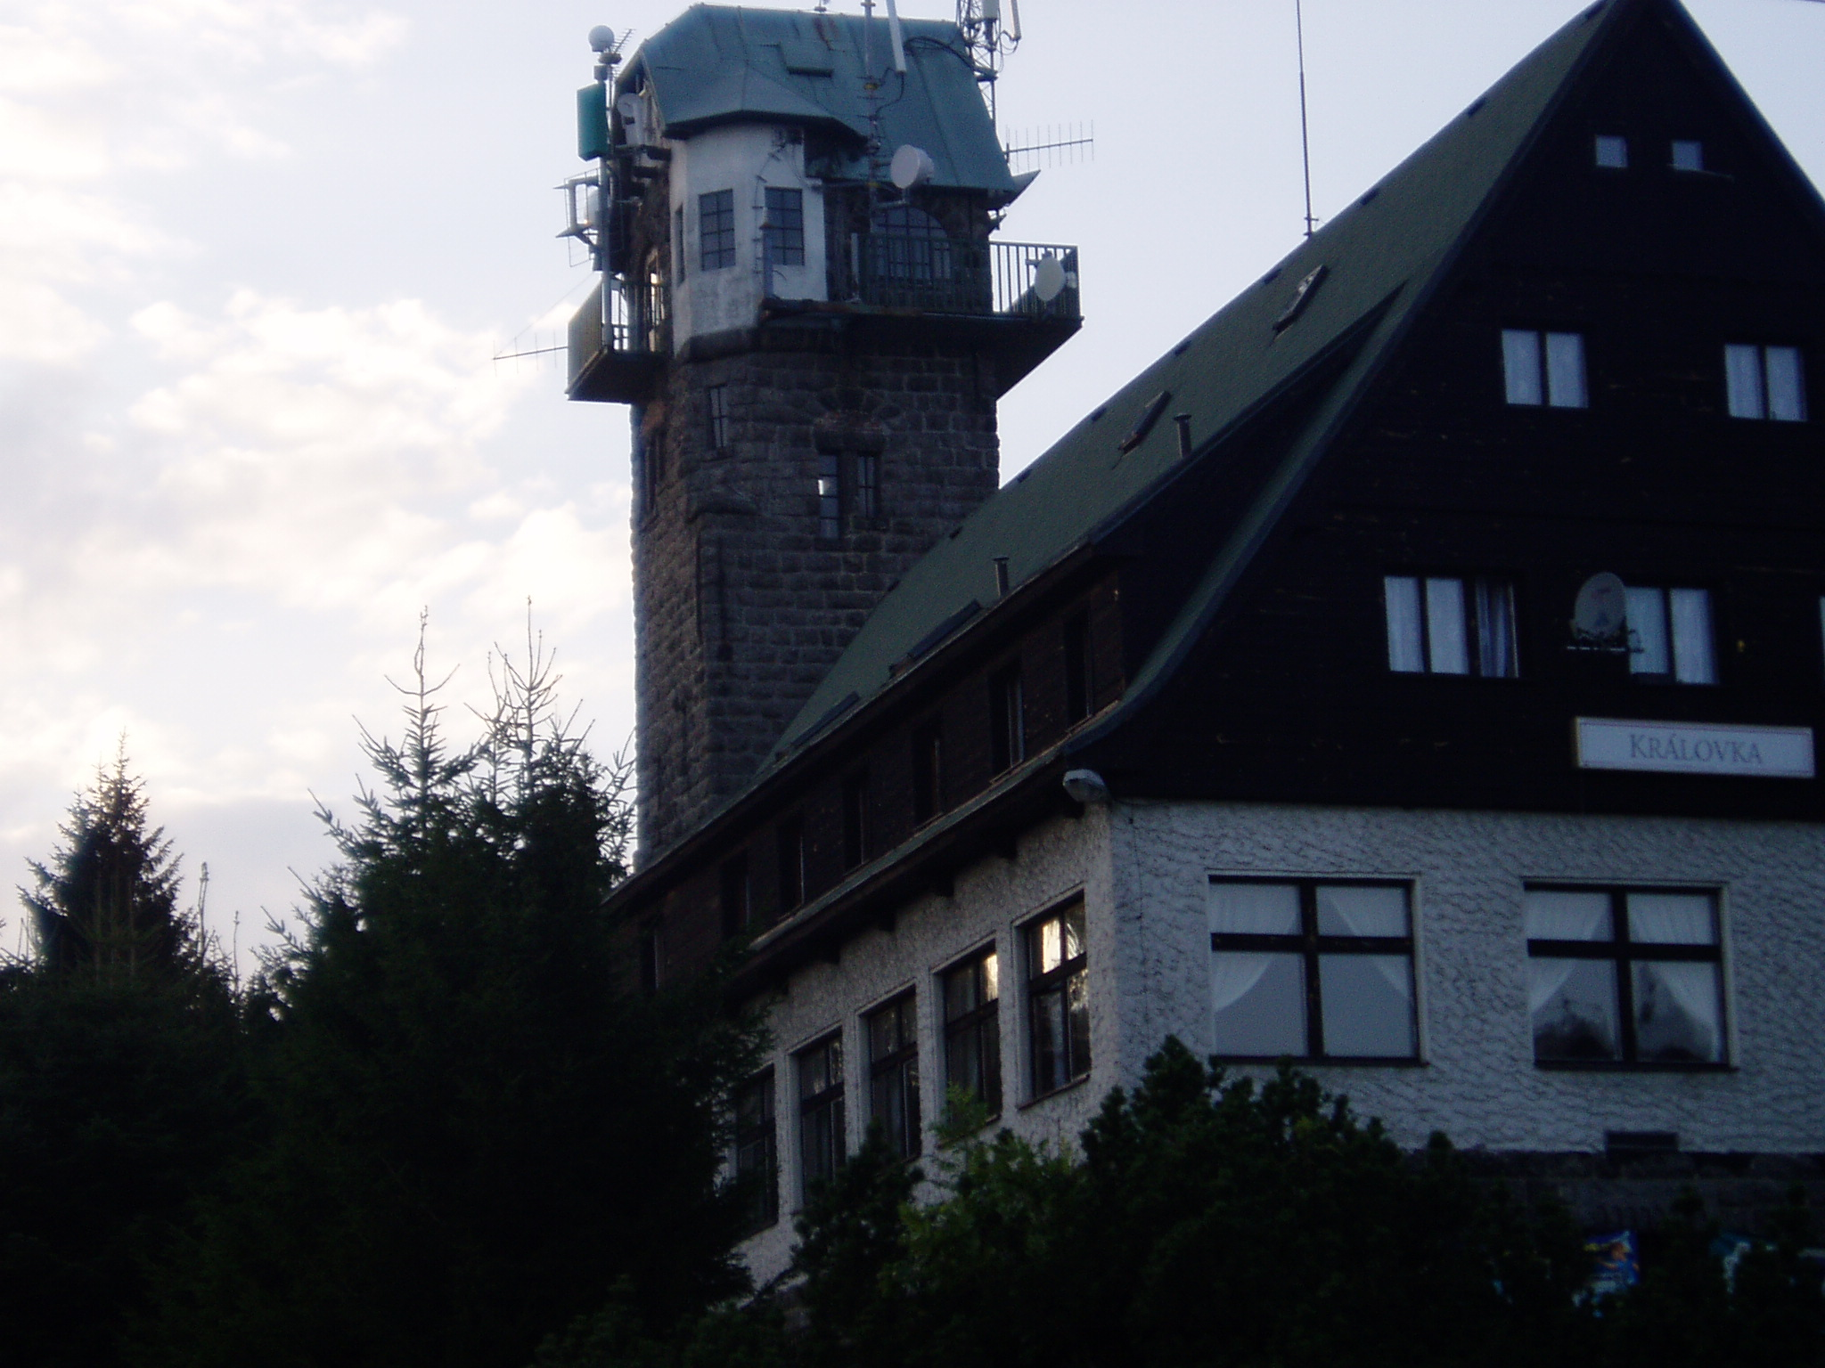
Rozhledny Jablonecka
Královka
Královka je jedna z nejznámějších rozhleden v Jizerských horách, která se vypíná nad střediskem Bedřichov. První dřevěná stavba byla postavena již koncem 19. století. V roce 1906 však byla po zničení postavená nová kamenná rozhledna.
Obr. 1

Slide 4
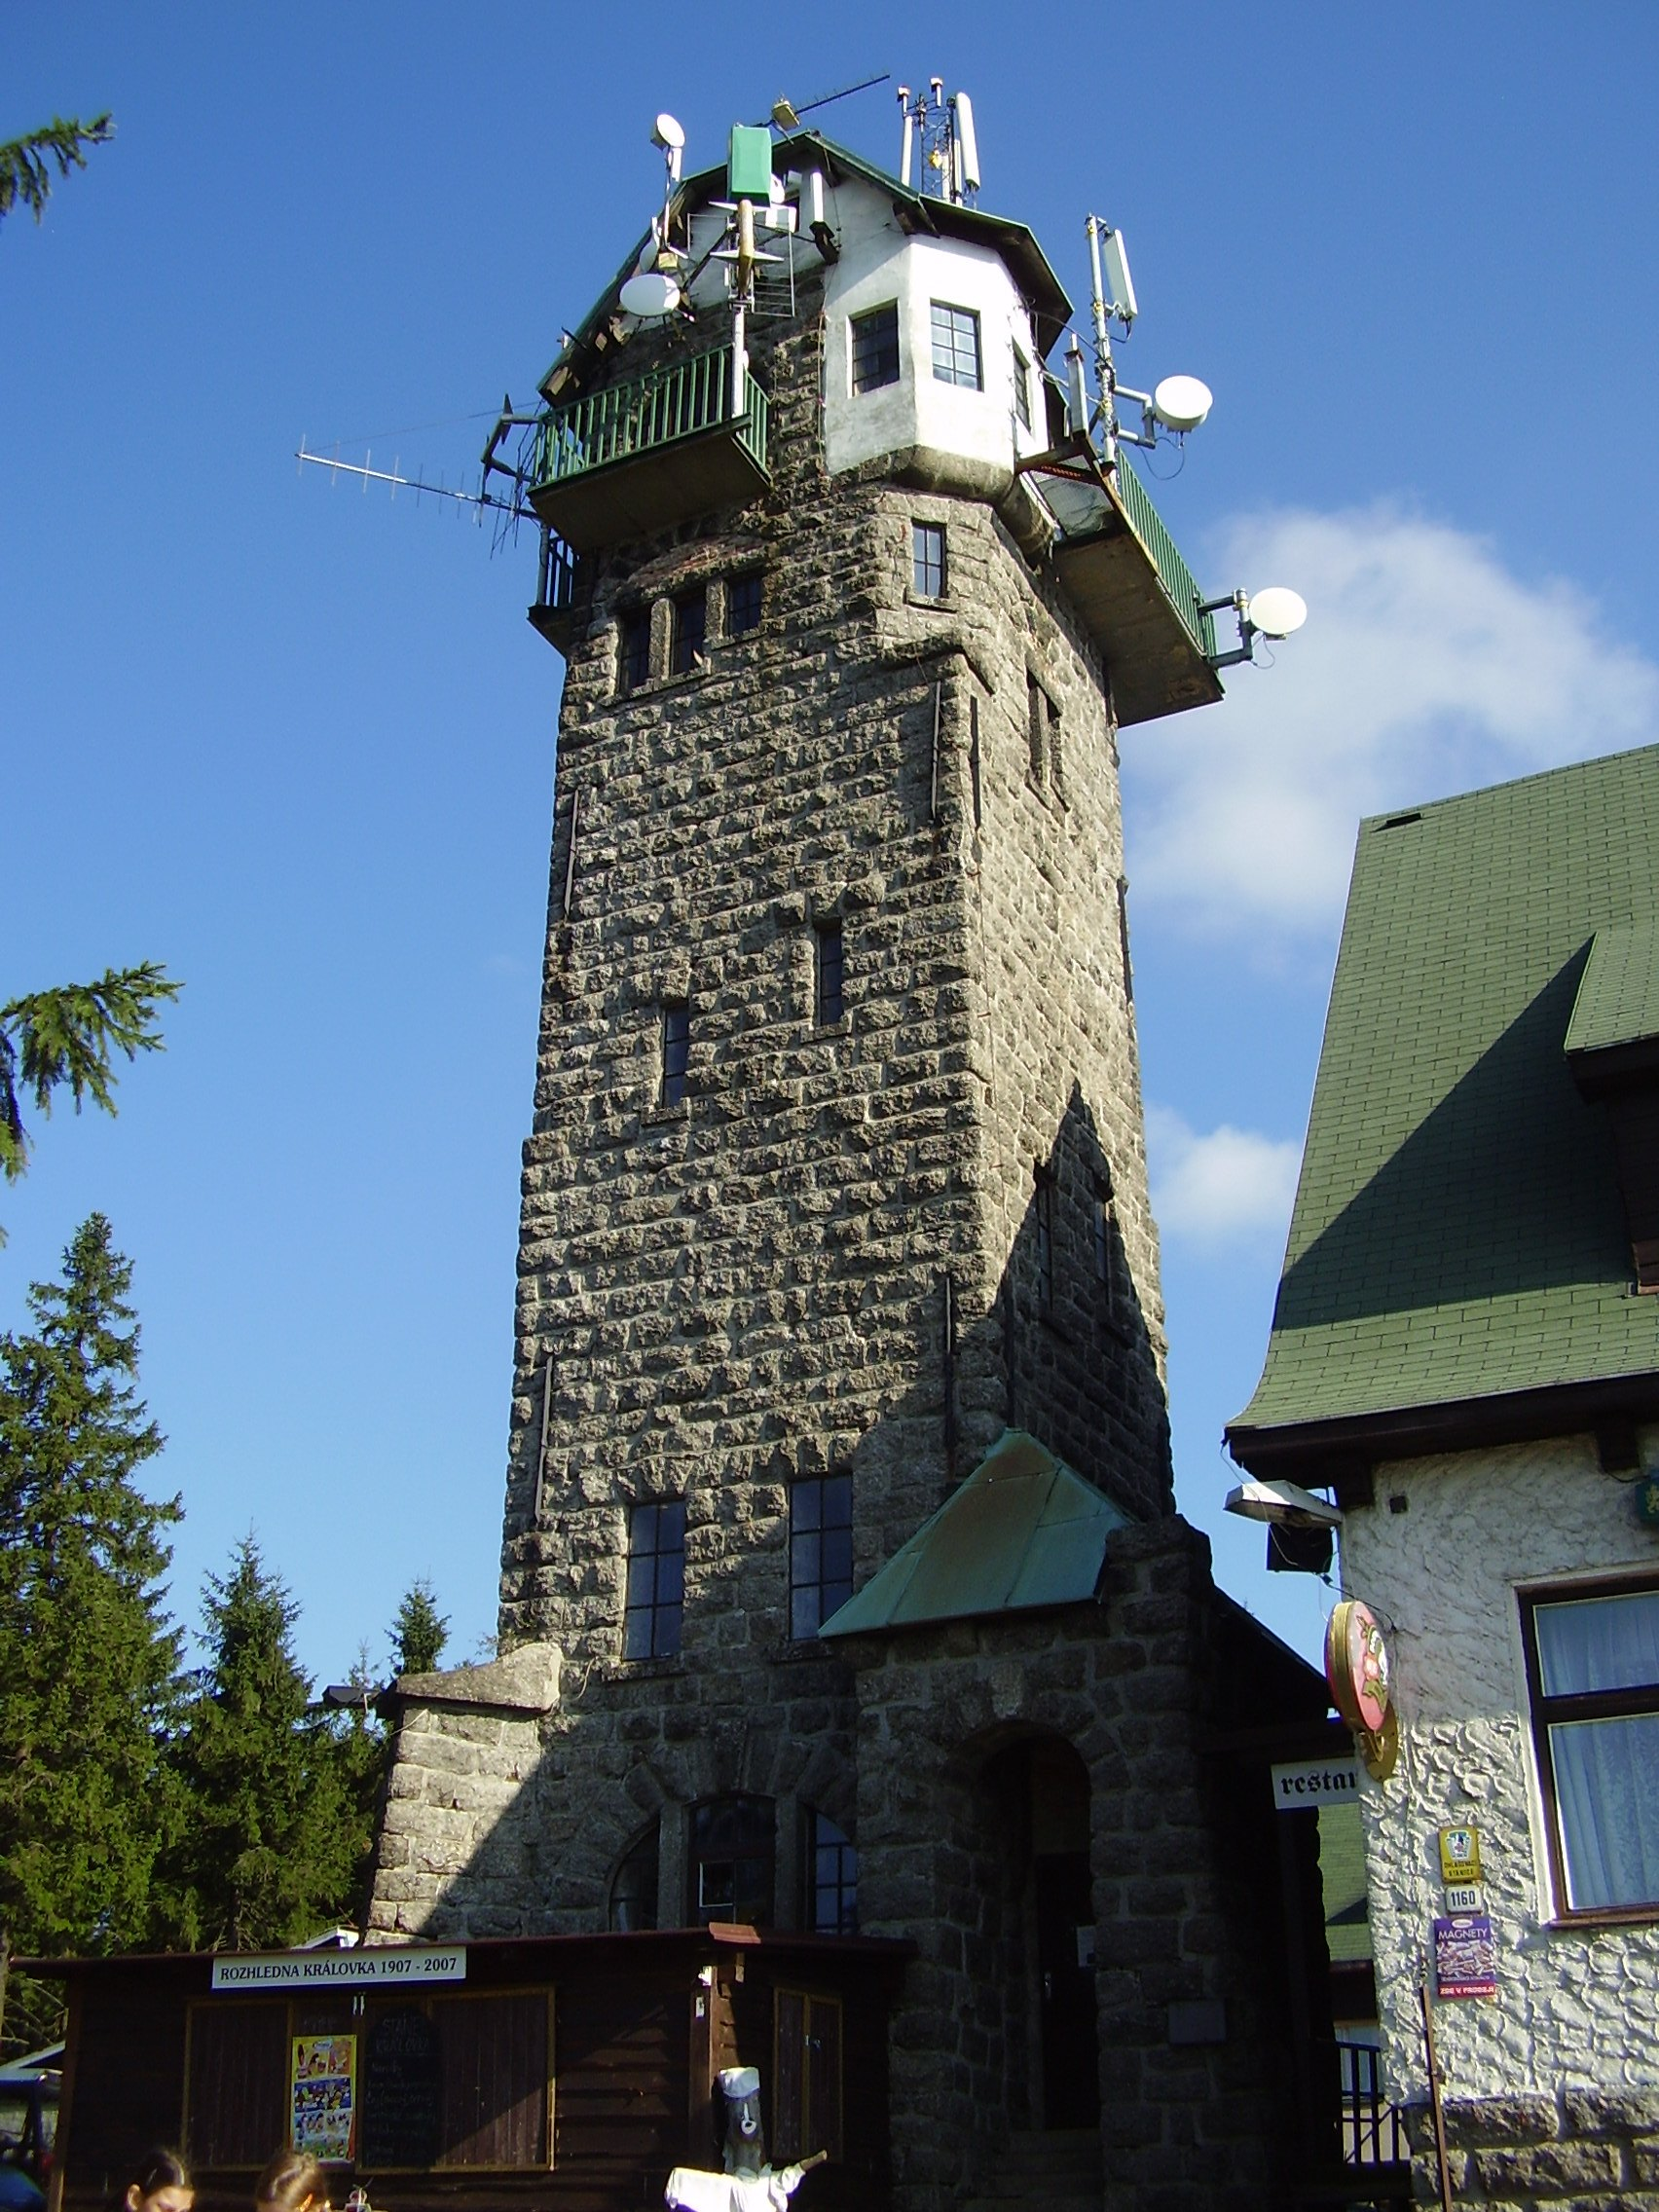
V roce 1934 byl k rozhledně přistaven rozlehlý horský dům.
Rozhledna je vysoká 24 metrů a na vyhlídkovou plošinu vede 102 schodů. Z rozhledny je překrásný výhled na Jizerské hory, Krkonoše, Polsko
i Německo, Český ráj, Ještěd
a Jablonec nad Nisou.
Obr. 2

Slide 5
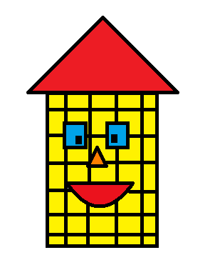
Jak je Královka vysoká?
35 metrů
25 metrů
24 metrů
Obr. 3

Slide 6
V jakém století byla rozhledna Královka postavena?
v 17.století
v 19. století
v 18. století
Obr. 4

Slide 7
Použité zdroje.
http://kralovka.ceskehory.cz/
Obr.1: Vlastí archív[cit.2012-01-18]
Obr.2: Vlastní archív [cit.2012-01-18]
Obr.3: Vlastní archív [cit.2012-01-18]
Obr.4: Vlastní archív [cit.2012-01-18]

